Slide 1
왕복 1차선 도로 신호등 자동화 시스템
IoT
김태연, 전현우, 조승우

Slide 2
목차
문제 제기
Block Diagram
Protocol
FlowChart
시연
프로젝트의 실현 가능성
Q&A

Slide 3
문제 제기
왕복 1차선 도로

Slide 4
Block Diagram
LCD
LCD
passive
switch
button
passive
switch
button
LED
R Y G
LED
R Y G
sensor & button
information
LED, traffic
information
SLAVE_A
MASTER
SLAVE_B
LED, traffic
information
sensor & button
information
out
press
sensor_A
wait
press
sensor_B
buzzer
buzzer
servo
mortor
in
press
sensor_B
servo
mortor
master
press
sensor
in
press
sensor_B
wait
press
sensor_A
out
press
sensor_B

Slide 5
Protocol
SLAVE
MASTER
LED-G OFF
LED-Y OFF
LED-R ON
'r'
주요
판단
요소
효율적인
유동 차량 관리
및
LCD표시
LED-R OFF
LED-Y OFF
LED-G ON
'g'
LED-R OFF
LED-G OFF
LED-Y 점멸
'y'
수동모드 진입 확인 시,
'w'
(신호 들어온 slave와)
wait 버튼이 눌렸을 때,
동일 방향 wait 상태 확인
out 버튼이 눌렸을 때,
'o'
동일 방향 out 상태 확인
in 버튼이 눌렸을 때,
'i'
동일 방향 in 상태 확인
passive 버튼이 눌렸을 때,
'p'
수동모드 진입 확인
수동모드 진입 상태에서
passive 버튼이 눌렸을 때,
'a'
자동모드 진입 확인

Slide 6
Flow Chart
시작
A -> Y 점멸
C -> Y 점멸
Y
수동
조작여부
N
위치파악
Y
차량
진입여부
N
A
인가?
Y(A)
N(B)
A -> G
B -> R
A -> R
B -> G
차량대수
+1
Y
추가진입
차량여부
N
N
차량대수
≥3
전차량
중간지점
통과여부
Y
Y
N
A -> R
B -> R
N
전차량
반대지점
통과여부
Y
A -> R
C -> R
끝

Slide 7
시연

Slide 8
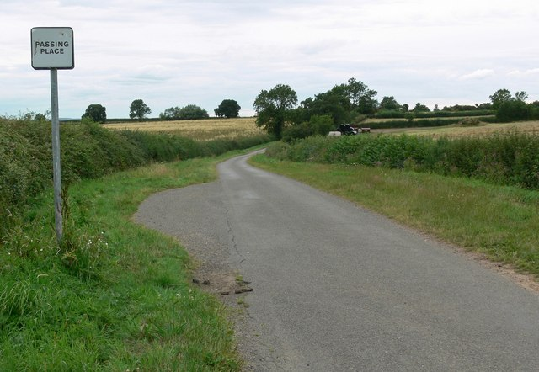
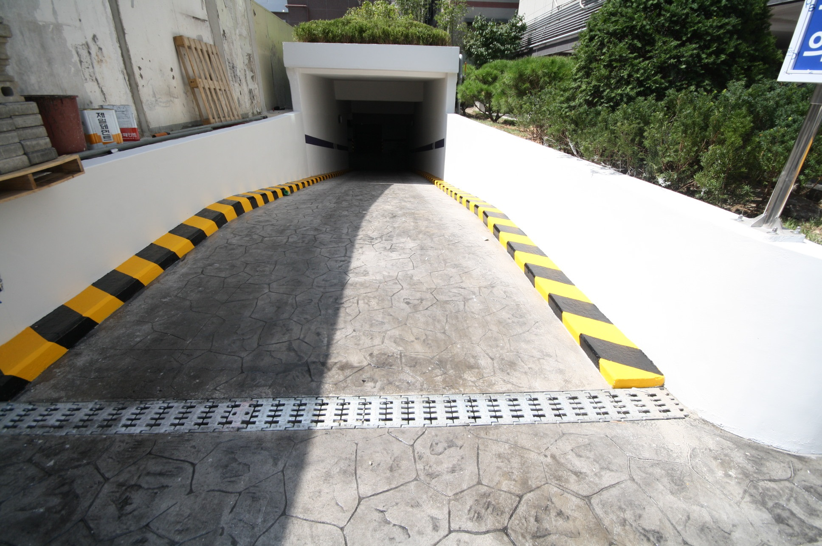
프로젝트의
실현
가능성
https://commons.wikimedia.org/wiki/Category:Passing_places#/media/File:Passing_place_on_Tinsel_Lane_-_geograph.org.uk_-_920802.jpg
http://post.naver.com/viewer/postView.nhn?volumeNo=9430797&memberNo=34887858

Slide 9
Q & A

